Slide 1


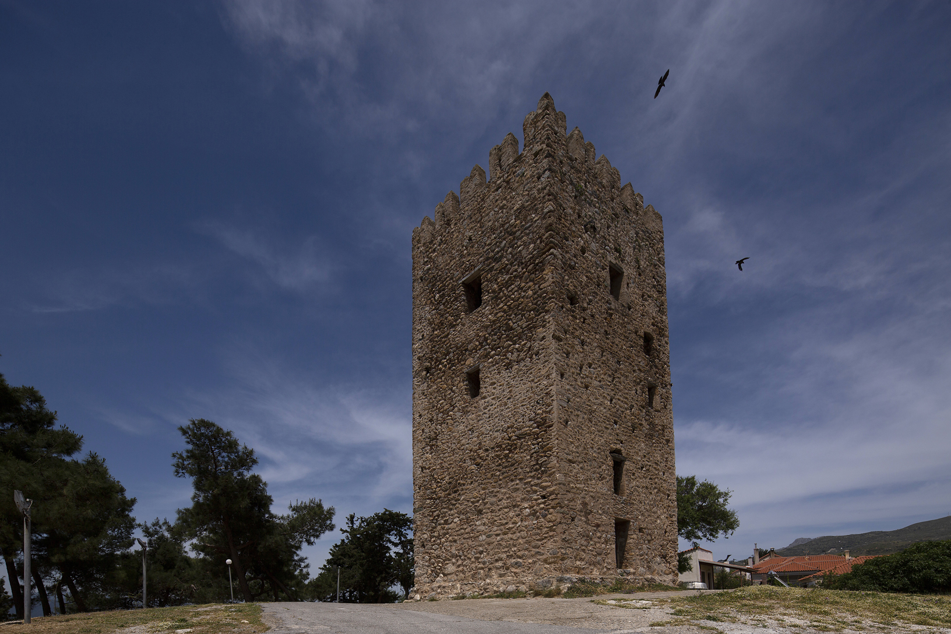
ΦΩΣ ΠΕΡΙΣΣΟΤΕΡΟ ΦΩΣ
Η μετάφραση της Αντιγόνης του Σοφοκλή από τον Φρήντριχ Χαίνλντερλιν
Ενετικός Πύργος Αυλωναρίου.

Slide 2
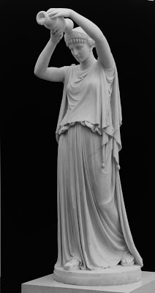
ΠΡΟΣΕΓΓΙΣΕΙΣ ΣΤΗΝ ΑΝΤΙΓΟΝΗ
Μεταφράστηκε τον16ο αιώνα
Από το 1800 πολλοί ερμήνευσαν το έργο αυτό και έδωσαν τη δική τους εκδοχή σεβόμενοι περισσότερο ή λιγότερο το πρωτότυπο.
Κατά τον Σέλλινγκ το έργο του Σοφοκλή: «το πραγματικό αποκορύφωμα της δραματικής τέχνης».
Η μετάφραση του Hölderlin αποτελεί ένα από τα αριστουργήματα της μοντέρνας φιλολογίας
το 1948 ο Μπρεχτ ανέβασε την παράσταση Antigone χρησιμοποιώντας το κείμενο του Χέλντερλιν

Slide 3
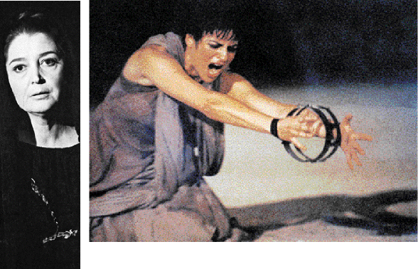
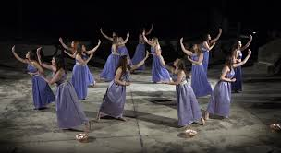

Slide 4
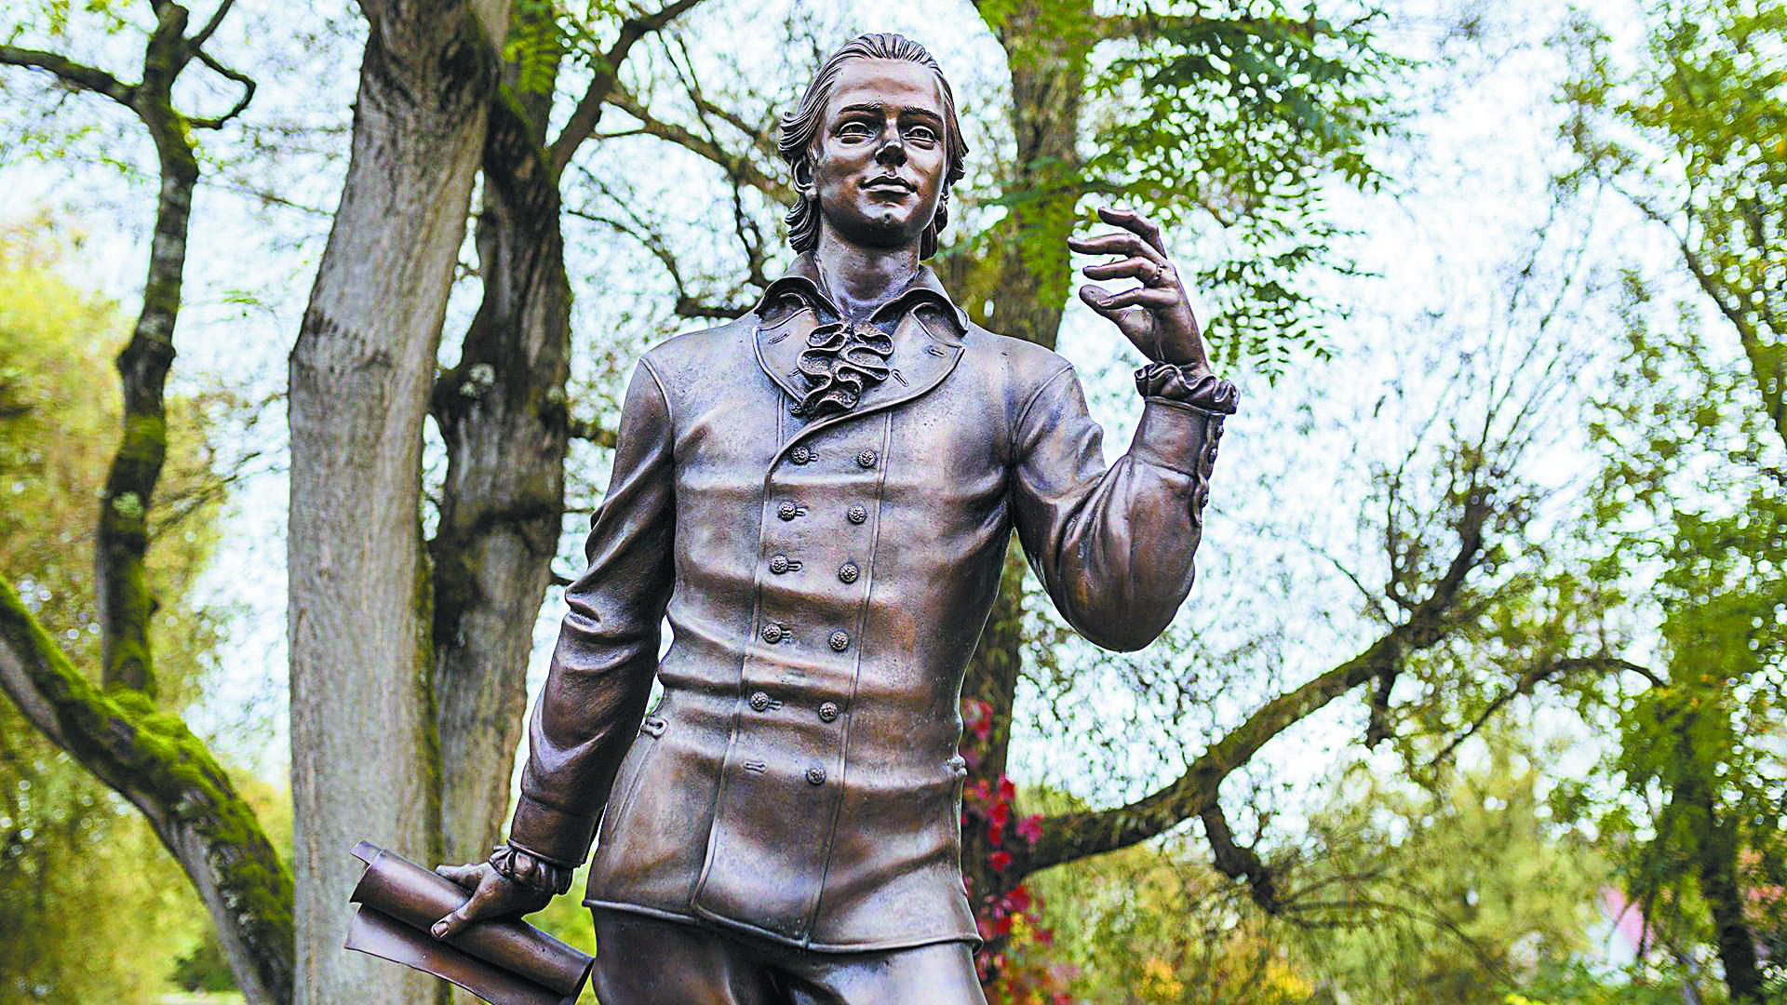
ΓιΟχαν ΚρΙστιαν ΦρΗντριχ ΧαΙλντερλιν (Johann Christian Friedrich Hölderlin (1770 -1843)
Γερμανός λυρικός ποιητής
γεννημένος στο Lauffen, με το έργο του γεφυρώνει την κλασική σχολή στη λογοτεχνία με τη ρομαντική.
Γλυπτό του ποιητή Friedrich Hölderlin (του Waldemar Schröder) στο Nürtingen

Slide 5
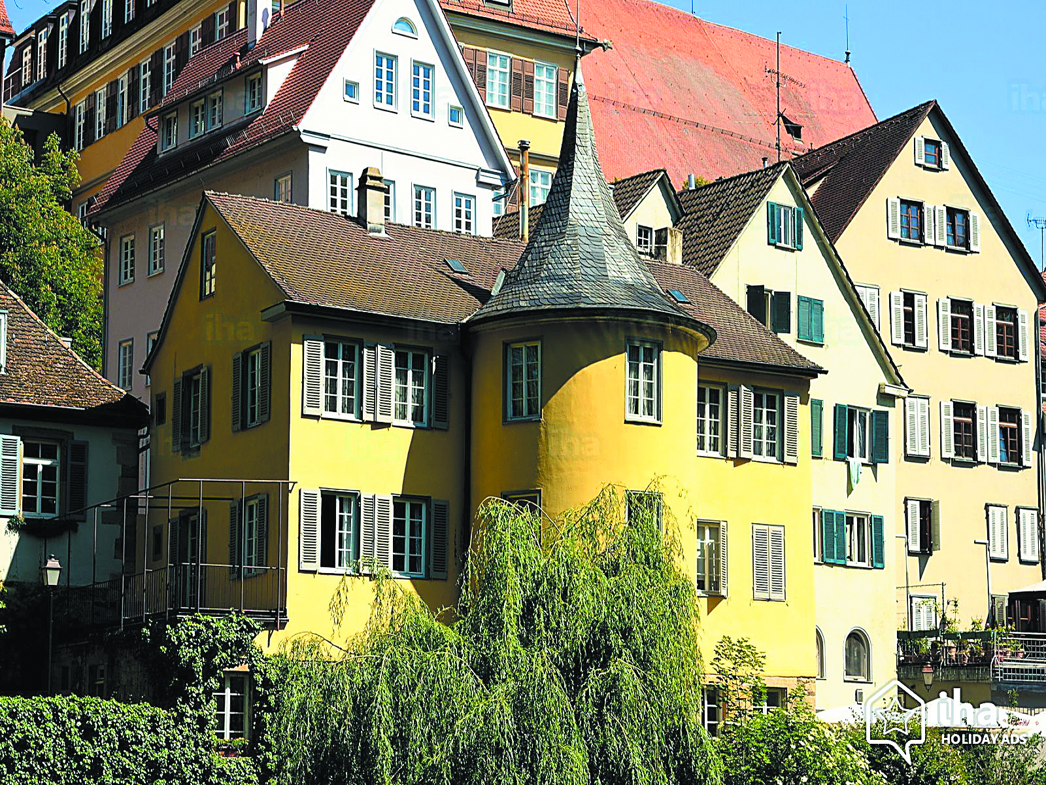
Ο ποιητής στην Τυμβίγγη
Σπούδασε Θεολογία
Με το επιστολικό μυθιστόρημα «Υπερίων», είναι ο πρώτος Ευρωπαίος που υποστήριξε την ελληνική ανεξαρτησία.
Γνώρισε τον Χέγκελ
Ο Φρίντριχ Σίλλερ τον βοήθησε στη σταδιοδρομία του.
Ο πύργος του Χαίλντερλιν στην Τυμβίγγη

Slide 6
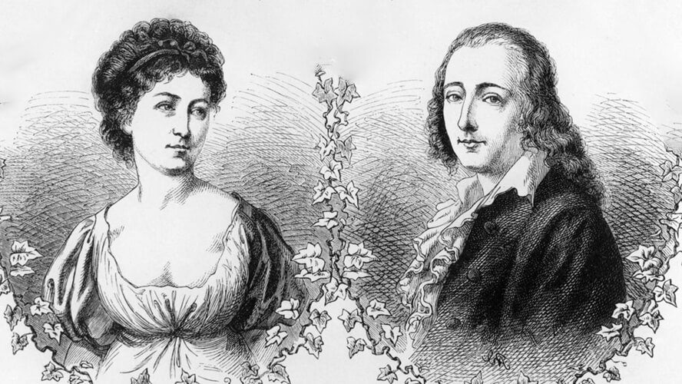
ΕΡΩΤΑΣ ΚΑΙ ΤΥΦΛΩΣΗ
1796: γνώρισε τη Σουζέττε Γκόνταρντ
σύμβολο του μυστικού του έρωτα.
Στον Υπερίωνα της δίνει το προσωνύμιο Διοτίμα(τη γνωστή ιέρεια στο πλατωνικό Συμπόσιο).
Ο θάνατός της το 1802 θα κλόνιζε τη διανοητική υγεία του.
Το 1806 μεταφέρθηκε σε φρενολογική κλινική στην Τυβίγγη.
Ο Ερνστ Τσίμμερ τον περιέθαλψε στο σπίτι του, μέχρι τον θάνατό του το 1843.

Slide 7
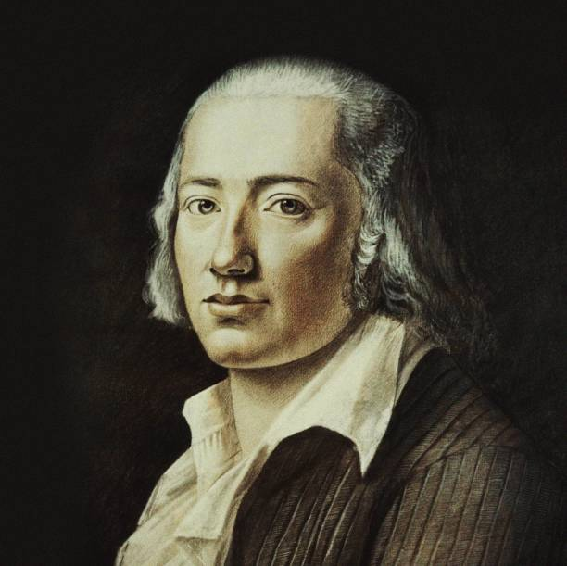
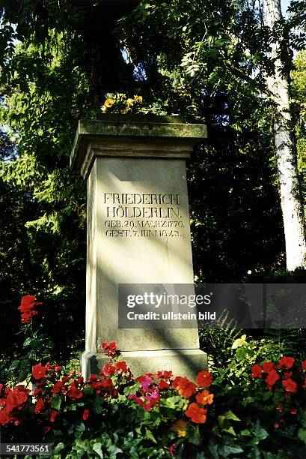

Slide 8

Μεταφραση αντιγονησ
Πολλαπλές ερμηνείες
Ο Χέλντερλιν µετέφρασε την Αντιγόνη του Σοφοκλή το 1804
ξαναζωντανεύει στη φωτισμένη ψυχή «τον χρυσό αιώνα της αλήθειας και της ομορφιάς, την Ελλάδα»
Βίνκελμαν: «πρέπει να μιμηθούμε τους Αρχαίους προκειμένου να γίνουμε με τη σειρά μας αμίμητοι».
Καρλ Ράιχαρτ "η υψηλότερη ποίηση, εύστοχη μέχρι τέλους"
Γκαίτε: οι μεταφράσεις του Χέλντερλιν ήταν παράγωγα της παραφροσύνης του, της καλούμενης Umnactung (βύθισμα στο σκότος).
Γκέοργκ Στάινερ: ριζοσπαστικοποιούνται τα λεκτικά και συντακτικά μέσα, με αποτέλεσμα ο εξωτερικός κοινός λόγος να αποκτά εσωτερική συνοχή ομάδων από μεταφορές και εικόνες, κάνοντας το έργο πρωταρχική πηγή του μοντερνισμού...
Στη µετάφραση αυτή βασίστηκε ο Hegel, όταν αποκαλεί την Αντιγόνη «ένα από τα υψηλότερα και τα πιο ολοκληρωµένα… έργα τέχνης… ».

Slide 9
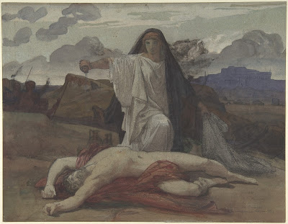
Πώς αποδίδει ο Χέλντερλιν το νόημα του έργου του Σοφοκλή και πώς ερμηνεύει τους χαρακτήρες της Αντιγόνης και του Κρέοντα και τη σύγκρουσή τους.
Σε μια πρώιμη περίοδο του κλασικού ιδεαλισμού, ο ποιητής αποδίδει το ελληνικό πρωτότυπο πιστά αλλά και ελεύθερα, επιδιώκοντας να είναι φανερό στο γερμανικό κείμενο το νόημα των Ελλήνων.
Σε δεύτερο επίπεδο μεταφράζει κυριολεκτικά, εξαττικίζοντας τη γερμανική γλώσσα.
Σε τρίτο επίπεδο, ενσαρκώνει την ανθρώπινη κατάσταση σε φυσικό, πολιτικό και θρησκευτικό πλαίσιο.
Μεταφράζοντας κατά γράμμα, διατηρώντας το μέτρο και σεβόμενος την ελληνική προσωδία, ρίχνει το βάρος στην πολιτική και θρησκευτική ερμηνεία του έργου.
Η πλοκή πιστή στη σοφόκλεια τραγωδία.
.

Slide 10
Χρονική απόσταση Ελλάδας 5^{ου} π.Χ. αιώνα και Γερμανίας 19^{ου} αιώνα: τελεολογικό χαρακτήρα το πρωτότυπο από στοχασμούς μεταγενέστερων χρόνων. Με βάση την αντίθεση ανάμεσα στο ελληνικό και το εσπέριο, μεταφράζει τον Σοφοκλή απελευθερώνοντας τα νοήματά του και αναδεικνύοντας τις πνευματικές ανάγκες της εποχής του.
Συμεών Σταμπουλού: ένα είδος γλωσσικού αμαρτήματος, κρυμμένου πίσω από τις λέξεις του Σοφοκλή που ο Χέντερλιν «διορθώνει», ερμηνεύοντας τη δική του εποχή ο βίαιος δημοκρατικός λόγος του Ναπολέοντα στη διαμάχη του Κρέοντα με τον γιο του Αίμονα.
Αντιγόνη: φιγούρα επαναστατική
Το εργο του Χέλντερλιν: η τραγωδία της μετάβασης από την αρχαιότητα στη νεωτερικότητα.

Slide 11
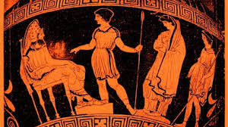
Ο Hölderlin τονίζει περισσότερο από τον Σοφοκλή τον αγώνα της Αντιγόνης εναντίον ενός καθεστώτος στο όνομα του Θεού. Την ανυψώνει σε σύμβολο αντίστασης και υπέρμαχης της Δημοκρατίας.
Η Αντιγόνη μπροστά στον Κρέοντα

Slide 12
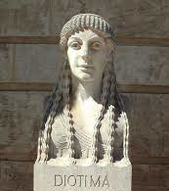

Ο ποιητής ταυτίζεται με τους τραγικούς ήρωές του στη σύγκρουσή τους με τους θεούς και τη μοίρα, την αναπόφευκτη πτώση τους.
Δικό του πεπρωμένο είναι να βιώσει την κατακρήμνιση και από εκεί να περάσει στο εσωτερικό φως. Ο θάνατος της Διοτίμας θεϊκό σχέδιο που τον δοκιμάζει.
Ο Χέλντερλιν θέλει τον δάσκαλο τυφλό, όπως τυφλός είναι το πρότυπό του, ο Όμηρος, για να βλέπει ενορατικά.
Γράφοντας την Αντιγόνη, «χτυπημένος από τον Απόλλωνα», οδηγείται στην τύφλωση, Umnachtung, με οδηγό την ιέρεια Διοτίμα.

Slide 13
Παρουσιάζουμε ενδεικτικά ορισμένα χωρία. Ξεκινάμε με τους δέκα πρώτους στίχους του Προλόγου.
Antigonä:
Gemeinsamschwesterliches, o Ismenes Haupt,
Weißt Du etwas, das nicht der Erde Vater
Erfuhr, mit uns, die wir bis hieher leben,
Ein Nennbares, seit Oedipus gehascht ward?
Nicht eine traur'ge Arbeit, auch kein Irrsaal,
Und schändlich ist, und ehrlos nirgend eines,
das ich in Deinem, meinem Unglük nicht gesehn.
Jetzt aber, ahnest du das, was der Feldherr
Uns kundgethan, in offner Stadt, so eben?
Hast du gehört es? oder weist du nicht,
Wie auf die Lieben kommet Feindesübel?»
ΑΝΤΙΓΟΝΗ Ὦ κοινὸν αὐτάδελφον Ἰσμήνης κάρα, ἆρ᾽ οἶσθ᾽ ὅ τι Ζεὺς τῶν ἀπ᾽ Οἰδίπου κακῶν ὁποῖον οὐχὶ νῷν ἔτι ζώσαιν τελεῖ; οὐδὲν γὰρ οὔτ᾽ ἀλγεινὸν οὔτ᾽ ἄτης ἄτερ οὔτ᾽ αἰσχρὸν οὔτ᾽ ἄτιμόν ἐσθ᾽, ὁποῖον οὐ τῶν σῶν τε κἀμῶν οὐκ ὄπωπ᾽ ἐγὼ κακῶν. καὶ νῦν τί τοῦτ᾽ αὖ φασι πανδήμῳ πόλει κήρυγμα θεῖναι τὸν στρατηγὸν ἀρτίως; ἔχεις τι κεἰσήκουσας; ἤ σε λανθάνει πρὸς τοὺς φίλους στείχοντα τῶν ἐχθρῶν κακά;
Ω αγαπημένη αυταδερφή μου Ισμήνη, ξέρεις ποιό τάχ᾽ απ᾽ τα κακά, που ο Οιδίπους μας άφησε κληρονομιά, να μένει που ο Δίας να μην το ᾽στειλε στις δυο μας που είμαστε ακόμα στη ζωή; Γιατί κανένα πόνο και καμιά κατάρα, καμιά ντροπή κι ούτε καμιά ατιμία δεν είδα εγώ να λείψει απ᾽ τις δικές σου κι απ᾽ τις δικές μου συφορές. Και τώρα τί ᾽ναι αυτή πάλι η προσταγή, που λένε πως ότι και διαλάλησε στη χώρα και σ᾽ όλους τους πολίτες ο άρχοντάς μας; Ξέρεις κι άκουσες τίποτα; ή δεν έχεις είδηση πάρει πως κακό ετοιμάζουν για τους αγαπημένους μας οι εχθροί μας;
Μετάφραση Γρυπάρη Ι.

Slide 14
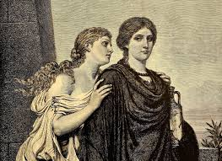
ΠΡΟΛΟΓΟΣ στ.45-47
ΑΝ. τὸν γοῦν ἐμὸν καὶ τὸν σόν, ἢν σὺ μὴ θέλῃς, ἀδελφόν· οὐ γὰρ δὴ προδοῦσ᾽ ἁλώσομαι. ΙΣ. ὦ σχετλία, Κρέοντος ἀντειρηκότος;
ΑΝΤ. Ναι, τον αδερφό μου και τον δικό σου, αν εσύ δε θέλεις· γιατί κανένας δε θα πει για μένα πως τον πρόδωσα εγώ.
ΙΣΜ. Δυστυχισμένη, μόλο που το ᾽χει ο Κρέοντας εμποδίσει;

Slide 15
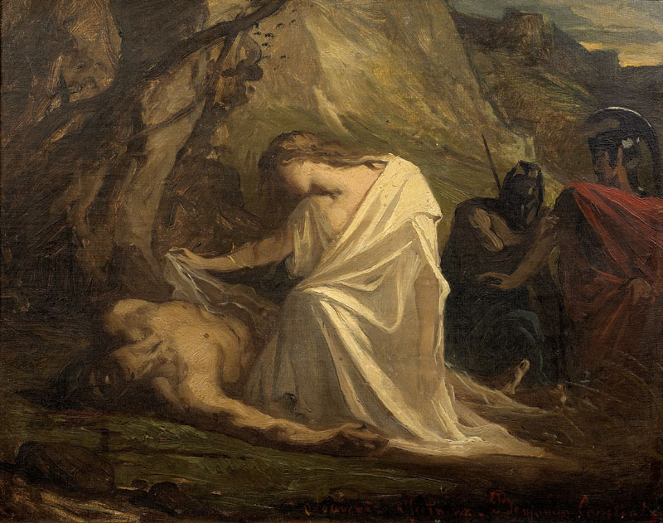
ΠΡΟΛΟΓΟΣ στ.73-74
φίλη μετ᾽ αὐτοῦ κείσομαι, φίλου μέτα, ὅσια πανουργήσασ᾽ ( μαζί του, σ᾽ αγαπημένον πλάι αγαπημένη θα κείτομαι, για τ΄άγιο αυτό μου κρίμα·)
Lieb werd ich bei ihm liegen, bei dem Lieben( γεμάτη αγάπη θα πλαγιάσω πλάι του, στο πλευρό του αγαπημένου μου), wenn Heiligs ich vollbracht ( όταν με ιερότητα θα το έχω εκπληρώσει)

Slide 16
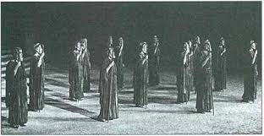
ΧΟΡΟΣ Α Στάσιμο
πολλὰ τὰ δεινὰ κοὐδὲν ἀν- θρώπου δεινότερον πέλει· τοῦτο καὶ πολιοῦ πέραν πόντου χειμερίῳ νότῳ χωρεῖ, περιβρυχίοισιν περῶν ὑπ᾽ οἴδμασιν, θεῶν τε τὰν ὑπερτάταν, Γᾶν ἄφθιτον, ἀκαμάταν, ἀποτρύεται, ἰλλομένων ἀρότρων ἔτος εἰς ἔτος,ἱππείῳ γένει πολεύων.
σοφόν τι τὸ μηχανόεν τέχνας ὑπὲρ ἐλπίδ᾽ ἔχων τοτὲ μὲν κακόν, ἄλλοτ᾽ ἐπ᾽ ἐσθλὸν ἕρπει. νόμους παρείρων χθονὸς θεῶν τ᾽ ἔνορκον δίκαν ὑψίπολις·

Slide 17
Β ΕΠΕΙΣΟΔΙΟ στ.449-457 Η Αντιγόνη παραδέχεται την πράξη της στον Κρέοντα
Kreon: Was wagtest du, ein solch Gesez zu brechen?
Antigonä: Darum. Mein Zeus berichtete mirs nicht; Noch hier im Haus das Recht der Todesgötter, Die unter Menschen das Gesez begränzet; Auch dacht' ich nicht, es sei dein Ausgebot so sehr viel, Daß eins, das sterben muß, die ungeschriebnen drüber Die festen Sazungen im Himmel brechen sollte. Nicht heut' und gestern nur, die leben immer, Und niemand weiß, woher sie sind gekommen.
ΚΡ. καὶ δῆτ᾽ ἐτόλμας τούσδ᾽ ὑπερβαίνειν νόμους; ΑΝ. οὐ γάρ τί μοι Ζεὺς ἦν ὁ κηρύξας τάδε, οὐδ᾽ ἡ ξύνοικος τῶν κάτω θεῶν Δίκη τοιούσδ᾽ ἐν ἀνθρώποισιν ὥρισεν νόμους, οὐδὲ σθένειν τοσοῦτον ᾠόμην τὰ σὰ κηρύγμαθ᾽ ὥστ᾽ ἄγραπτα κἀσφαλῆ θεῶν νόμιμα δύνασθαι θνητὸν ὄνθ᾽ ὑπερδραμεῖν. οὐ γάρ τι νῦν γε κἀχθές, ἀλλ᾽ ἀεί ποτε ζῇ ταῦτα, κοὐδεὶς οἶδεν ἐξ ὅτου ᾽φάνη.
ΚΡΕ. Και τόλμησες λοιπόν να παραβείς αυτό το νόμο; ΑΝΤ. Ναι, γιατί δεν ήταν ο Δίας που μου τα ᾽χε αυτά κηρύξει, ούτε η συγκάτοικη με τους θεούς του Κάτω κόσμου, η Δίκη, αυτούς τους νόμους μες στους ανθρώπους όρισαν· και μήτε πίστευα τόση δύναμη πώς να ᾽χουν τα δικά σου κηρύγματα, ώστ᾽ ενώ είσαι θνητός να μπορείς των θεών τους νόμους τους άγραφτους κι ασάλευτους να βιάζεις· γιατί όχι σήμερα και χτες, μα αιώνια ζουν αυτοί, και κανείς δεν το γνωρίζει από πότε φανήκανε

Slide 18
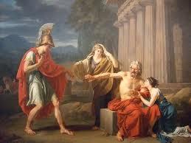
Γ ΕΠΕΙΣΟΔΙΟ Διάλογος Κρέοντα - Αίμονα
ΚΡ. ἁμαρτάνω γὰρ τὰς ἐμὰς ἀρχὰς σέβων; ΑΙ. οὐ γὰρ σέβεις, τιμάς γε τὰς θεῶν πατῶν.
(ΚΡΕ. Δεν έχω δίκιο, όταν υπερασπίζω το αξίωμά μου; ΑΙΜ. Δεν το υπερασπίζεις, όταν καταπατάς των θεών τους νόμους)

Slide 19
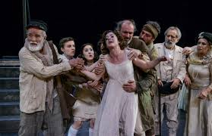
ΚΟΜΜΟΣ
Τώρα κι εγώ τις αρχές μου προδίνω ετούτα βλέποντας κι ούτε δύναμαι τις πηγές των δακρύων να φράξω, σα θωρώ την Αντιγόνη να πορεύεται στων ανθρώπων το κοινό κοιμητήρι. ΑΝ. Ω πολίτες της πατρικής μου χώρας, ιδού πορεύομαι τη στράτα τη στερνή, το φέγγος το στερνό του ήλιου βλέπω, κι άλλη φορά ποτέ· ο Άδης,
ο ύπνος του παντός, στου Χάρου ζωντανή με πάει τ' ακρογιάλι. Νυφούλα δε στολίστηκα κι ούτε ποτέ νυφιάτικο τραγούδησαν στη θύρα μου τραγούδι· νύφη στον Χάρο δίπλα θα σταθώ.
………………………………………

Slide 20
Β ΣΚΗΝΗ Δ ΕΠΕΙΣΟΔΙΟΥ Νέος θρήνος Αντιγόνης
O Grab! o Brautbett! unterirdische
Behausung, immerwach! Da werd’ ich reisen
Den Meinen zu (…)
(…)
(…) Doch komm’ ich an,
So nähr’ ich das mit Hoffnungen gar sehr,
Daß lieb ich kommen werde für den Vater,
Auch dir lieb, meine Mutter! lieb auch dir,
Du brüderliches Haupt! Denn als ihr starbt,
Hab’ ich genommen euch mit eigner Hand,
Und ausgeschmükt, und über eurem Grabe
Trankopfer euch gebracht
Τάφε μου, κρεβάτι νυφικό, σπίτι μου στη βαθιά τη γη κι αιώνιο κελί μου, έρχομαι να βρω τους δικούς μου νεκρούς που μέγα πλήθος η Περσεφόνη φίλεψε. Στερνή κι εγώ και ρημαγμένη θα κατεβώ, προτού ξοδέψω της ζωής μου το μερίδιο. Η ελπίδα με τρέφει πως θα βρω κατεβαίνοντας του πατέρα την αγάπη, την αγάπη σου, μάνα, μάτια μου κι αδερφέ μου, την αγάπη σου. Εγώ νεκρούς με τα χεράκια μου σας έλουσα, σας στόλισα, πότισα μέλι, γάλα και νερό τον τάφο σας· και τώρα, Πολυνείκη, το νεκρό σου κορμάκι στολίζοντας ακριβά το πληρώνω. Εγώ σε τίμησα κι οι φρόνιμοι θα πούνε πόσο· τέτοιο φορτίο δε θα σήκωνα ποτέ μου εγώ κόντρα στην πόλη, αν ήμουν μάνα με παιδιά, κι αν σάπιζε νεκρός ο άντρας μου. Ποιος νόμος με κινεί να λέω τούτα;

Slide 21
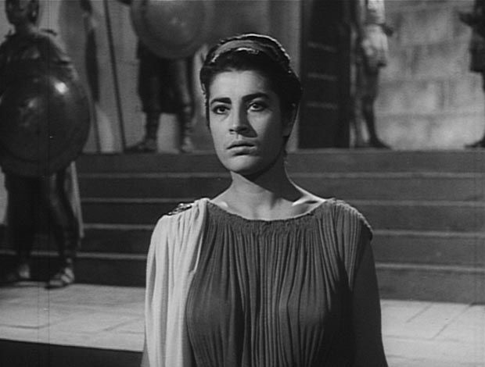
Σεβόμενοι τον χρόνο σας, παραλείψαμε τον σχολιασμό χωρίων από τη σκηνή με τον μάντη Τειρεσία, το τελευταίο χορικό με την παρουσία του θεού Διονύσου, καθώς και την Έξοδο με τον θρήνο του Κρέοντα. Θέλουμε να πιστεύουμε πως έγινε κατανοητή η σχέση ανάμεσα στον Σοφοκλή και στον Χέλντερλιν, η σύνδεση ανάμεσα στην κλασική Ελλάδα και στη Γερμανία του 19^{ου} αιώνα, τα κοινά στοιχεία που ενώνουν τους δυο πολιτισμούς. Σας ευχαριστούμε!
Η Ειρήνη Παπά στον ρόλο της Αντιγόνης

Slide 22

ΠΗΓΕΣ
Steiner, George, Οι Αντιγόνες: ο μύθος της Αντιγόνης στη λογοτεχνία, τις τέχνες και τη
σκέψη της Εσπερίας, μτφρ. Βασίλης Μάστορης - Πάρις Μπουρλάκης, εκδ. Καλέντης,
Αθήνα 20012’
Πούχνερ, Βάλτερ, “Η μετάφραση της Αντιγόνης του Σοφοκλή από τον Friedrich Hölderlin και η διασκευή της Αντιγόνης από τον Bertolt Brecht. Μια φιλολογική ανίχνευση”. Στο Σύγκριση/ Comparaison 10 (1999), σσ.59-81. Αναδημοσίευση στο: Theatrum Mundi, Δέκα θεατρολογικά μελετήματα, εκδ. Ελληνικά Γράμματα, Αθήνα 2000, σσ. 243-269
Christoph Jamme , Hölderlin’s Theory of Tragedy  Leuphana Universität Lüneburg
file:///C:/Users/VASW/Downloads/admin,+1+-+JAMME+English+DIAGR.-4-2-1.pdf
Antigone – Hölderlin Eine Widmung file:///C:/Users/VASW/Downloads/9783839400975-001-3.pdf
SUSANNE GOTTLOB (verfasst Oktober 2007 ... was aber fehlet ...Antigona und die Frage nach dem Zusammenhang
Δήμητρα Bock, Ο λογοτεχνικός μύθος της Αντιγόνης στην Ευρώπη του 20ου αιώνα, Master Erasmus Mundus enCultures Litteraires Europeennes – CLE(Α.Π.Θ)
https://www.greek-language.gr/digitalResources/ancient_greek/library/browse.html?page=5&text_id=76
https://users.sch.gr/ipap/Ellinikos%20Politismos/Yliko/ELENI/drama.htm
https://www.servou.gr/2013-06-23-10-30-27/grafipatrioton/319-philosophy/3137-antigoni-tou-sofokli-mathima-antistasis-stin-afthairesia-tis-eksousias-2
https://www.ime.gr/chronos/05/gr/culture/2314sophokles.html

Slide 23
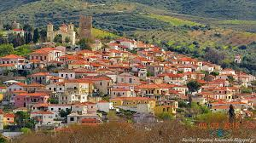
Σας ευχαριστούμε! Οι μαθητές και οι μαθήτριες του ΓΕΛ Αυλωναρίου
Αυλωνάρι Ευβοίας

